Slide 1
랜상웨딩 플랫폼 구축상황
프론트엔드와 백엔드를 구축
프론트엔트 3개의 메뉴를 구성 / 홈, 로그인, 웨딩패키지
홈에서 우리들의 감정 기록하기 기능 설정
회원가입 페이지 만들기
웨딩패키지 구성하여 필요시 변경 확장
전체 디자인은 기능을 구축한 후 일괄 처리
결론 : 플랫폼 구축을 위한 기반을 마련했고 향후 필요한 것을 담을 수 있어 큰 진전이라고 평가됨

Slide 2
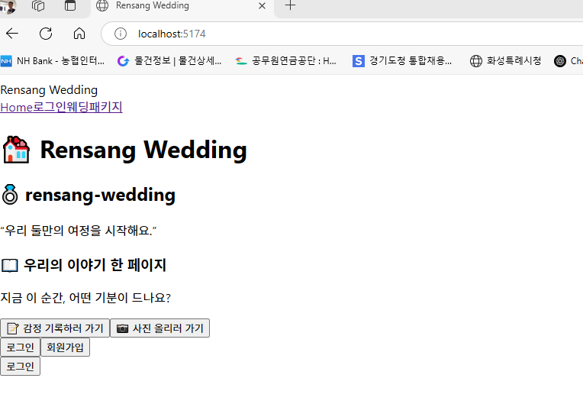

Slide 3
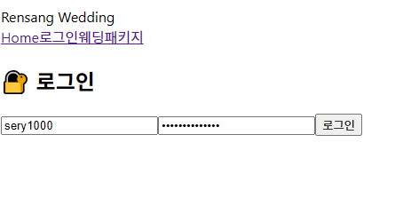
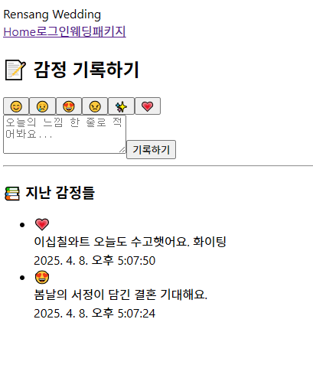
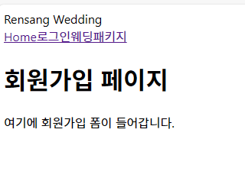

Slide 4
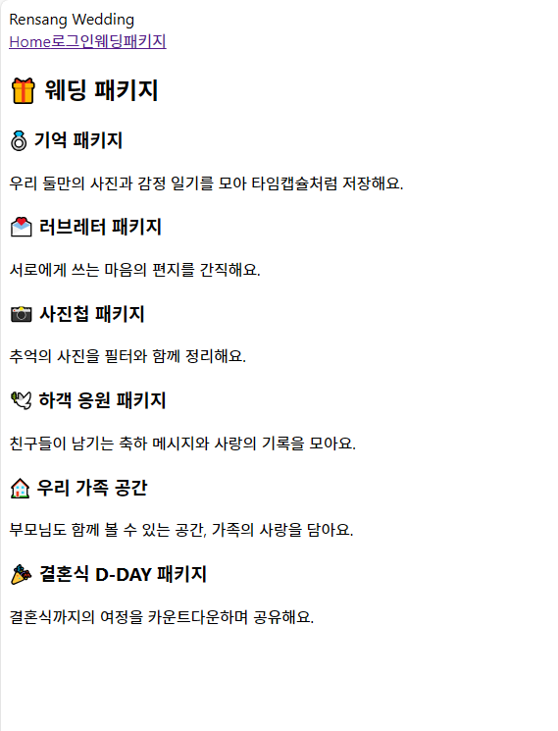

Slide 5
